Slide 1


Tiểu luận môn Kỹ thuật lập trình
TRƯỜNG ĐẠI HỌC GIAO THÔNG VẬN TẢI
THÀNH PHỐ HỒ CHÍ MINH
XÂY DỰNG CHƯƠNG TRÌNH QUẢN LÝ THƯ VIỆN
Sinh viên thực hiện
1.Phan Thị Ngọc Anh 1951120082
2.Trần Quốc Bảo 1951120086
3.Nguyễn Thị Trà My 1951120011

Slide 2

Nội dung
I.Giới thiệu tổng quan
1.Ngôn ngữ C++
2.Phần mềm DEV C/C++
II. Tổng quan về phần mềm quản lý thư viện
1.Giới thiệu
2.Ý nghĩa
III. Phần mềm quản lý thư viện
1.Giao diện phần mềm
2. Sơ đồ các chức năng
3. Mô tả các chức năng

Slide 3
I. Giới thiệu tổng quan
1. Ngôn ngữ C++
C++ - Là một loại NNLT, được bắt đầu như một bản nâng cao của NNLT C vào năm 1979. Nó là một trong những NNLT phổ biến nhất với các lĩnh vực ứng dụng bao gồm các hệ thống phần mềm, phần mềm ứng dụng, máy chủ và các ứng dụng của khách hàng, và các phần mềm giải trí như game video...
2. Tổng quan về DEV C++
Dev-C++ là một môi trường phát triển tích hợp tự do (IDE) hỗ trợ việc lập trình bằng C\C++. Nó cũng nằm trong bộ trình dịch mã nguồn mở MinGW. Chương trình IDE này được viết bằng ngôn ngữ Delphi.

Slide 4
II. Tổng quan về phần mềm quản lý thư viện
1. Giới thiệu
Vấn đề
Hệ thống quản lý sách, quản lý việc mượn sách trong thư viện hiện thời thực hiện bằng tay, vì vậy còn rất nhiều hạn chế trong việc ghi nhận mượn trả sách và rất nhiều phiền phức khi độc giả muốn đọc sách. Mặt khác nó còn hạn chế về không gian và thời gian khi đọc sách. Sắp tới thư viện sẽ gia tăng số lượng sách và số lượng độc giả vì thế việc quản lý sách hiệu quả và tiện lợi sẽ trở nên cần thiết hơn
Kết quả
Phần mềm được xây dựng cho phép lưu trữ, cập nhật sách một cách dễ dàng với khối lượng lớn. Tối thiểu hóa thời gian tìm kiếm sách, thống kê sách, hỗ trợ những cách tìm kiếm sách khác nhau, các loại thống kê khác nhau. Phần mềm thích hợp với ciệc gia tăng số lượng sách, số lượng độc giả

Slide 5
3.Ý nghĩa
II. Tổng quan về phần mềm quản lý thư viện
Thông qua chương trình hỗ trợ quản lý, nhân viên thư viện có thể nhanh chóng kiểm tra các thông tin mà đáng lý ra họ phải lật quyển sổ thư viện dày cộm, với chữ thì nét thấy nét không. Chương trình còn giúp tính toán số liệu cuối cùng, nhân viên thư viện chỉ việc kiểm tra con số đó vào cuối mỗi tháng hoặc cuối mỗi quý.
Từ đó, nhân viên thì làm việc nhẹ nhàng hơn, chủ lại đỡ tốn chi phí thuê nhân viên, nâng cao hiệu suất công việc.

Slide 6
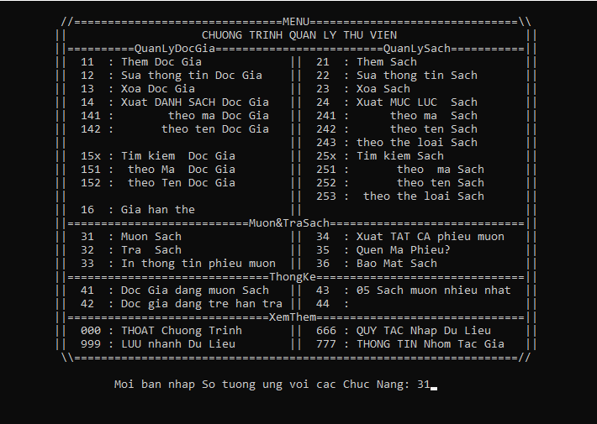
III. Phần mềm quản lý thư viện
1. Giao diện phần mềm

Slide 7
2. Sơ đồ chức năng
III. Phần mềm quản lý thư viện
Quản lý thư viện
Quản lý độc giả
Quản lý sách
Báo cáo thống kê
Thêm độc giả
Quản lý mượn-trả sách
Xem thêm
Sửa thông tin độc giả
Xóa độc giả
Xuất danh sách độc giả
Tìm kiếm độc giả
Gia hạn thẻ độc giả
Thêm sách
Sửa thông tin sách
Xóa sách
Xuất mục lục sách
Tìm kiếm sách
Mượn sách
Trả sách
In thông tin phiếu mượn
Xuất tất cả phiếu mượn
Quên mã phiếu
Báo mất sách
Độc giả đang mượn sách
Độc giả đang trễ hạn trả
05 sách mượn nhiều nhất
Thoát chương trình
Lưu nhanh dữ liệu
Quy tắc nhập dữ liệu
Thông tin nhóm thực hiện

Slide 8
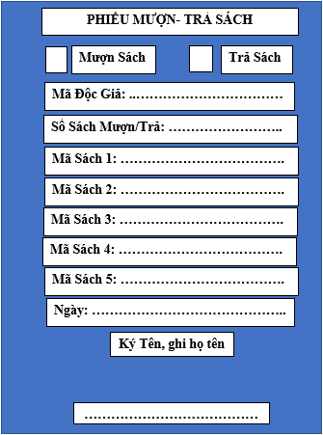
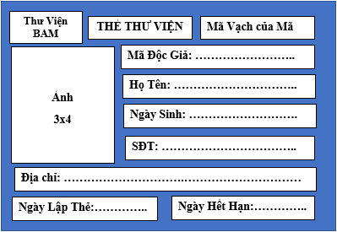
2. Mô tả các chức năng
III. Phần mềm quản lý thư viện
Phiếu mượn sách Thẻ độc giả

Slide 9
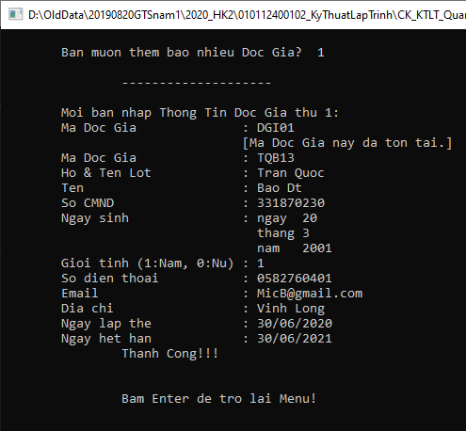
III. Phần mềm quản lý thư viện
2. MÔ TẢ CÁC CHỨC NĂNG
QUẢN LÝ ĐỘC GIẢ
Thêm độc giả

Slide 10
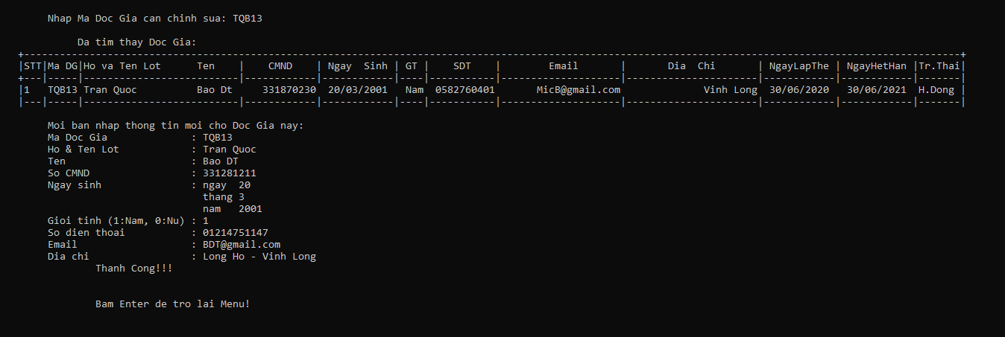
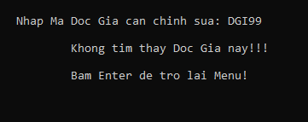
III. Phần mềm quản lý thư viện
2. MÔ TẢ CÁC CHỨC NĂNG
QUẢN LÝ ĐỘC GIẢ
Sửa độc giả
Thành công không thành công

Slide 11

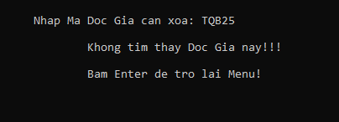
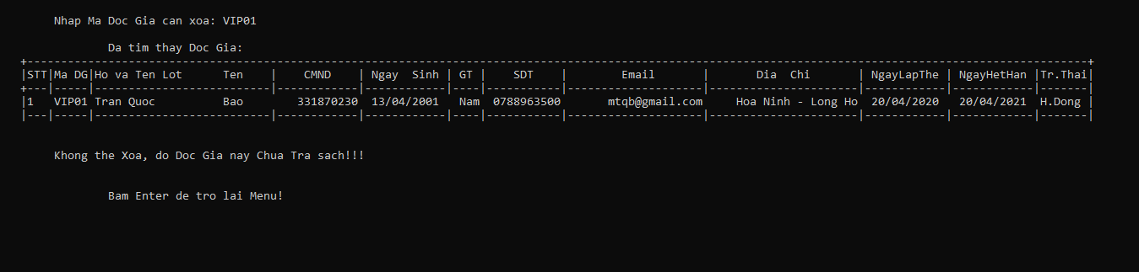
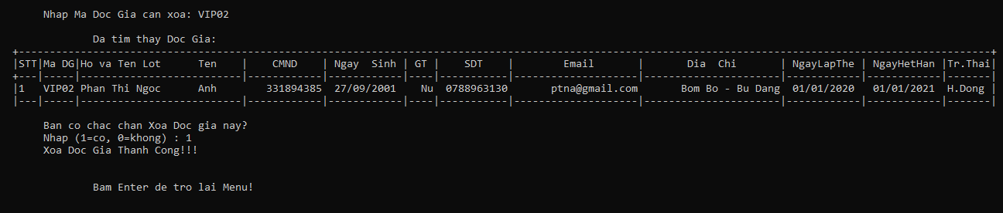
III. Phần mềm quản lý thư viện
2. MÔ TẢ CÁC CHỨC NĂNG
QUẢN LÝ ĐỘC GIẢ
Xóa độc giả
Xóa không thành công
Do sai mã Do chưa trả sách
Xóa thành công

Slide 12

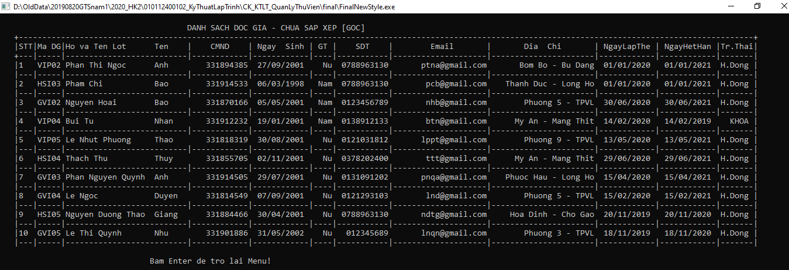
2. MÔ TẢ CÁC CHỨC NĂNG
QUẢN LÝ ĐỘC GIẢ
Xuất danh sách độc giả

Slide 13
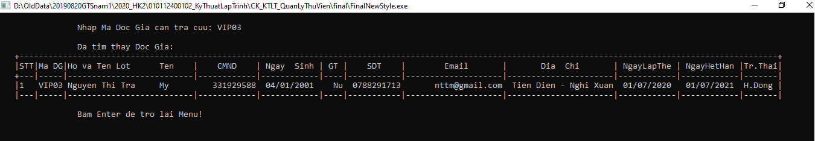
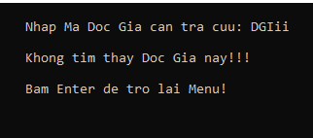
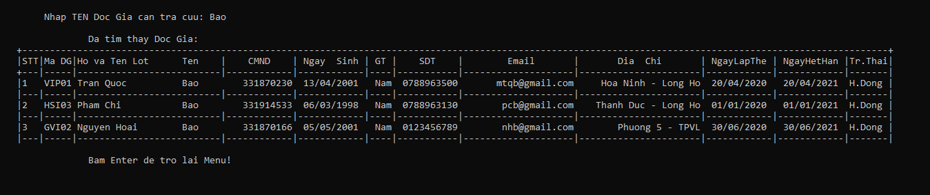
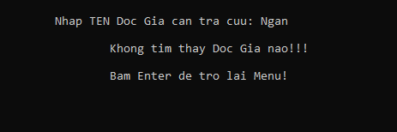
2. MÔ TẢ CÁC CHỨC NĂNG
QUẢN LÝ ĐỘC GIẢ
Tìm kiếm độc giả
Tìm kiếm theo mã độc giả
Thành công
Không thành công do sai mã độc giả
Tìm kiếm theo tên độc giả
Thành công
Không thành công

Slide 14
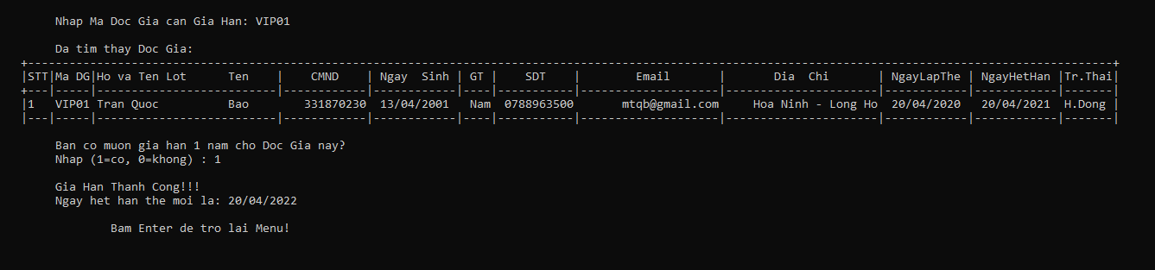
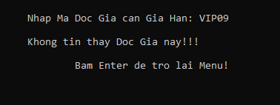
2. MÔ TẢ CÁC CHỨC NĂNG
QUẢN LÝ ĐỘC GIẢ
Gia hạn thẻ độc giả
Thành công
Không thành công

Slide 15
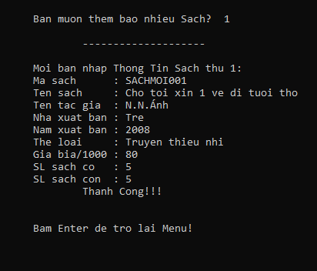
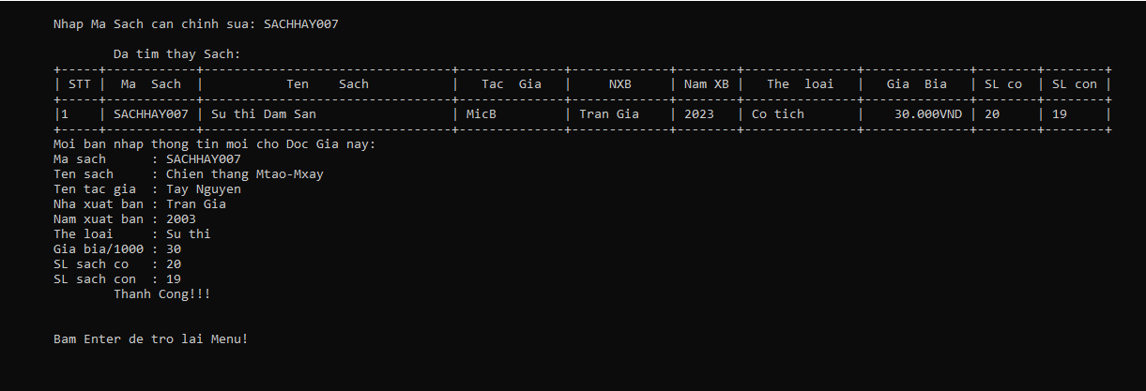
2. MÔ TẢ CÁC CHỨC NĂNG
QUẢN LÝ SÁCH
Thêm sách
Sửa thông tin sách

Slide 16
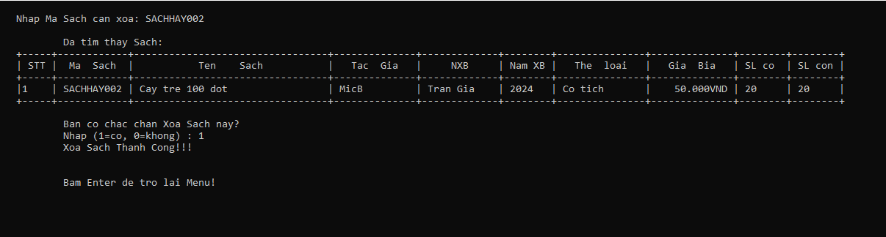
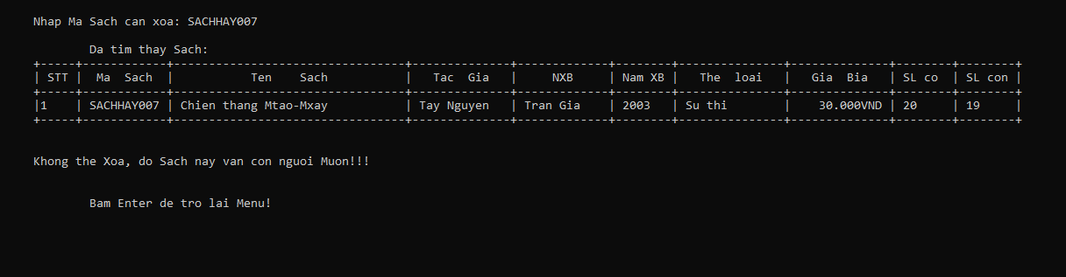
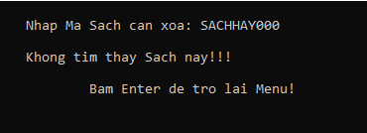
2. MÔ TẢ CÁC CHỨC NĂNG
QUẢN LÝ SÁCH
Xóa sách
Thành công
Không thành công
Do còn DG mượn
Do sai mã

Slide 17
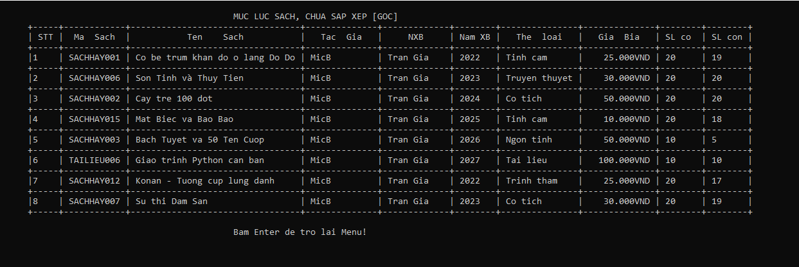
2. MÔ TẢ CÁC CHỨC NĂNG
QUẢN LÝ SÁCH
Xuất mục lục sách

Slide 18
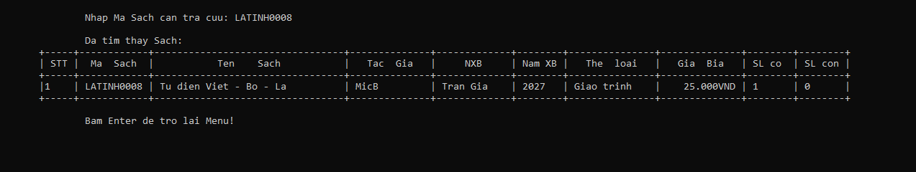
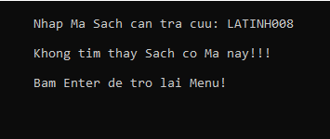
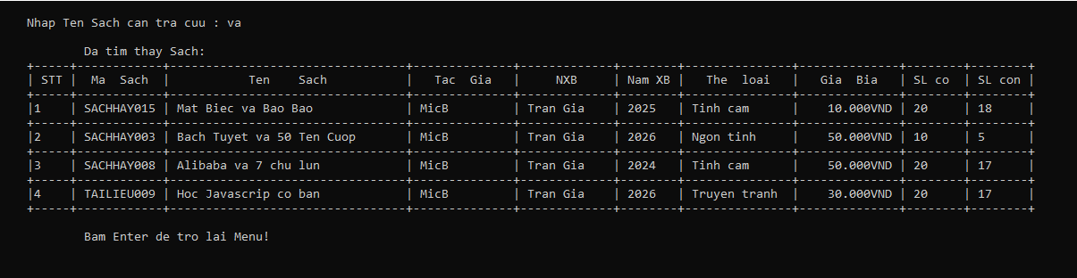
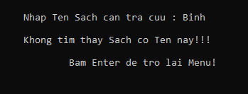
2. MÔ TẢ CÁC CHỨC NĂNG
QUẢN LÝ SÁCH
Tìm kiếm sách
Tìm kiếm theo mã sách
Thành công
Không thành công
Tìm kiếm theo tên sách
Thành công
Không thành công

Slide 19
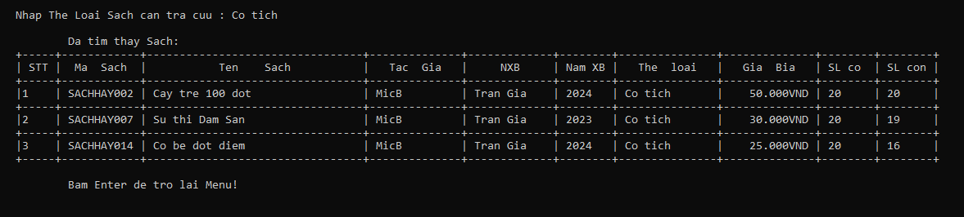
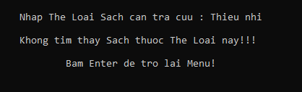
2. MÔ TẢ CÁC CHỨC NĂNG
QUẢN LÝ SÁCH
Tìm kiếm sách
Tìm kiếm theo thể loại
Thành công
Không thành công

Slide 20
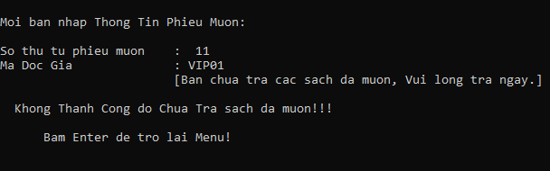
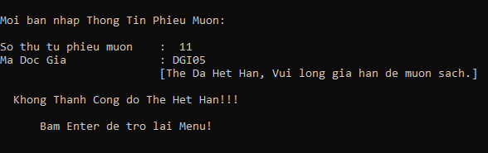
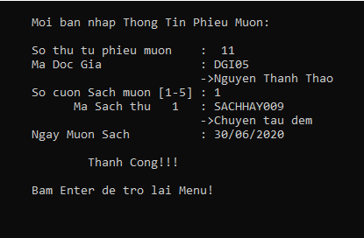
2. MÔ TẢ CÁC CHỨC NĂNG
QUẢN LÝ MƯỢN-TRẢ SÁCH
Mượn sách
không thành công
Do chưa trả sách
Do thẻ đã hết hạn
thành công

Slide 21
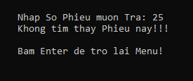
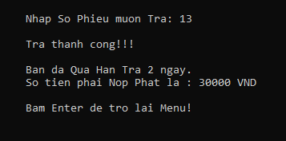
2. MÔ TẢ CÁC CHỨC NĂNG
QUẢN LÝ MƯỢN-TRẢ SÁCH
Trả sách
không thành công
thành công

Slide 22
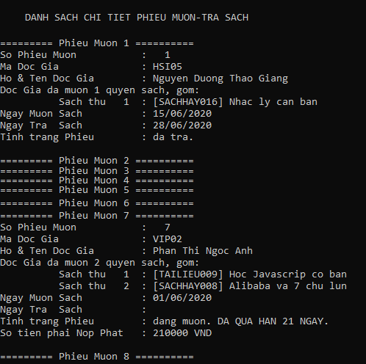
2. MÔ TẢ CÁC CHỨC NĂNG
QUẢN LÝ MƯỢN-TRẢ SÁCH
Xuất tất cả các phiếu mượn

Slide 23
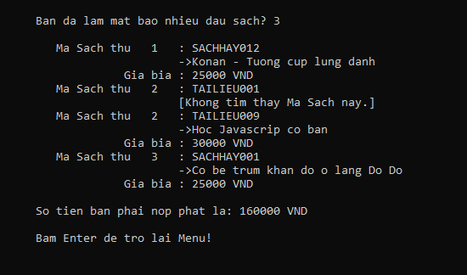
2. MÔ TẢ CÁC CHỨC NĂNG
QUẢN LÝ MƯỢN-TRẢ SÁCH
Báo mất sách

Slide 24
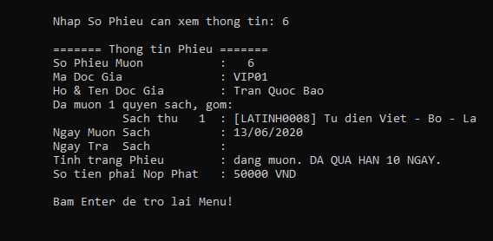
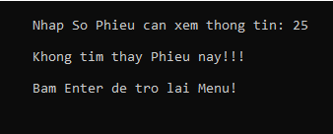
2. MÔ TẢ CÁC CHỨC NĂNG
BÁO CÁO THỐNG KÊ
In thông tin phiếu mượn
Thành công
Không thành công

Slide 25
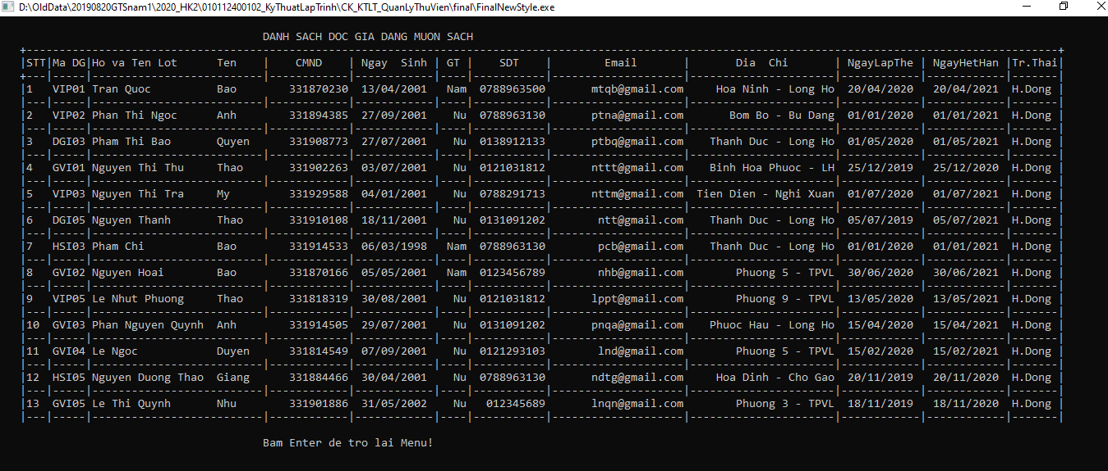
2. MÔ TẢ CÁC CHỨC NĂNG
BÁO CÁO THỐNG KÊ
Độc giả đang mượn sách

Slide 26
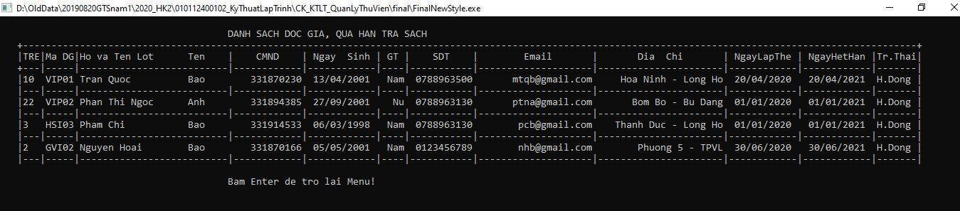
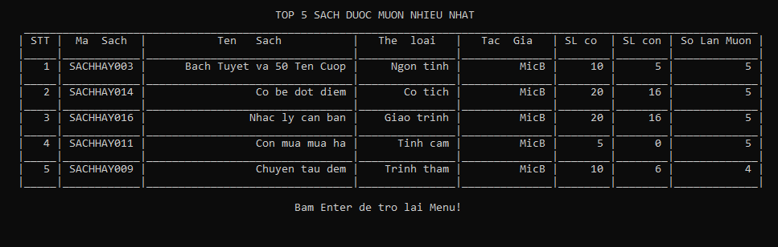
2. MÔ TẢ CÁC CHỨC NĂNG
BÁO CÁO THỐNG KÊ
Đọc giả mượn sách quá hạn
Top 5 sách được mượn nhiều nhất

Slide 27
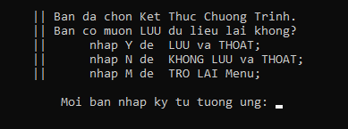
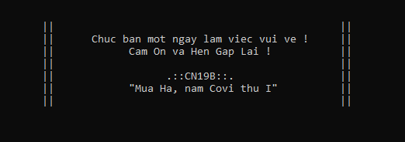
2. MÔ TẢ CÁC CHỨC NĂNG
XEM THÊM
Thoát chương trình

Slide 28
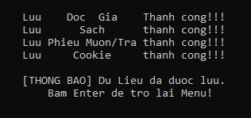
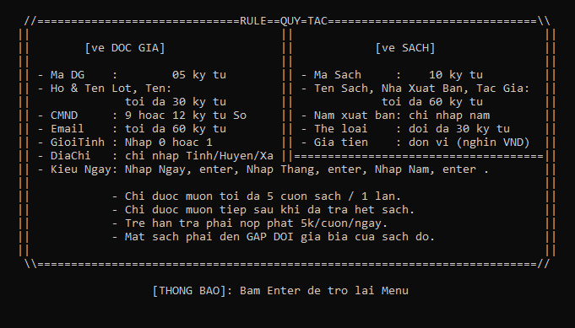
2. MÔ TẢ CÁC CHỨC NĂNG
XEM THÊM
Lưu nhanh chương trình
Quy tắc nhập dữ liệu

Slide 29
LÝ THUYẾT CƠ SỞ
Cú pháp của C++, Thư viện của C/C++,…
Các cấu trúc điều khiển: if, while, do..while, switch case, goto, …
Mảng – Chuỗi – Hàm:
Mảng: 1 chiều, 2 chiều,..
Chuỗi: char,..
Hàm: sử dụng hàm để sử lý các chức năng, chia nhỏ chương trình,.. Các cách truyền tham số cho Hàm….
Con trỏ: dùng trong mảng động…
Structure: Kiểu dữ liệu tự định nghĩa,…
File: các thao tác với file (ghi file, đọc file, con trỏ file,…),… để lưu trữ dữ liệu.

Slide 30

THANK YOU

